Slide 1
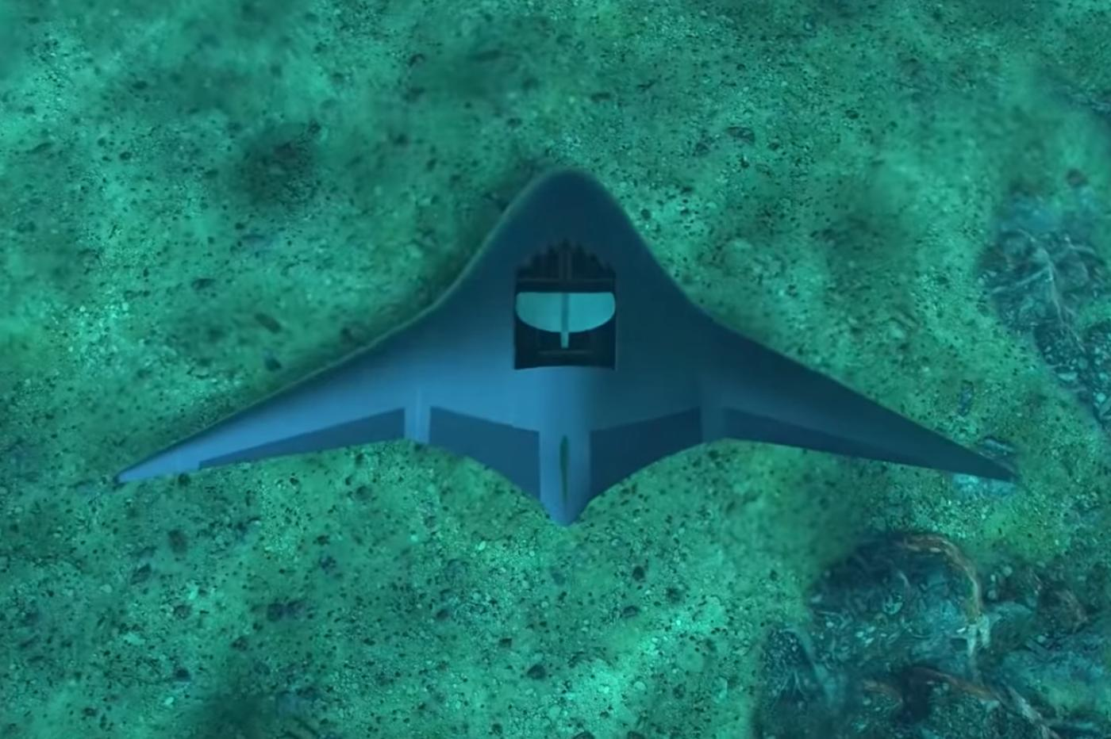
Métier de la Création Numérique
Web Drones
Hugues Puiseux
Thibault Chevalme

Slide 2
Introduction
But du projet : Créer un site web sur le sujet des drones avec un spectacle/animation.
Langage utilisé : Javascript + HTML/CSS

Slide 3
Les différentes phases du projet

Slide 4
Sommaire
01
02
Le site
Le spectacle
03
Conclusion

Slide 5
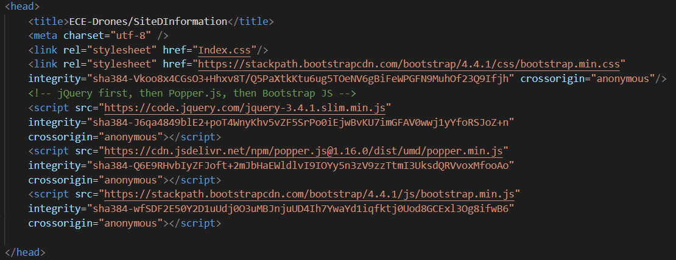
Le Site

Slide 6
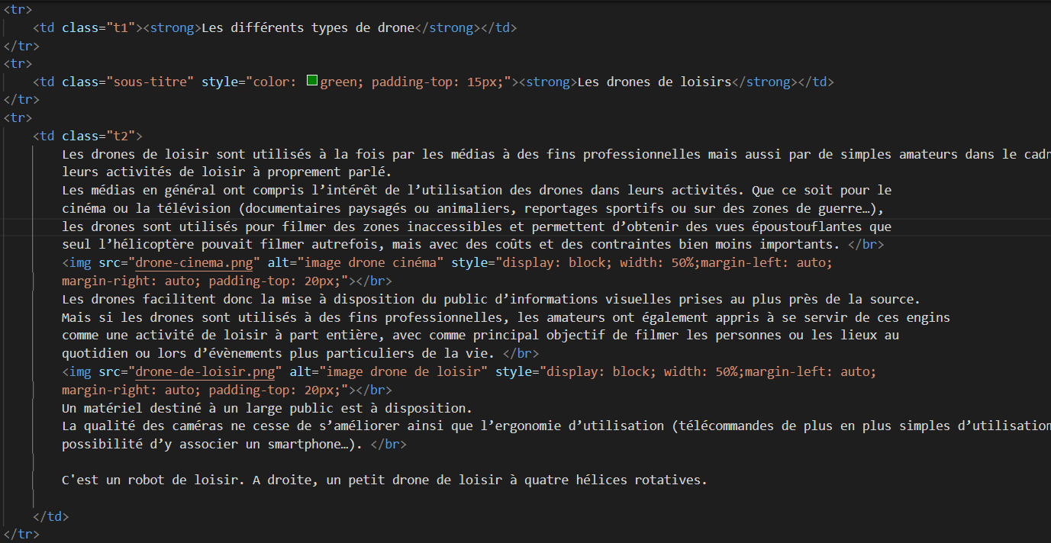
Le Site (2)

Slide 7

Présentation du résultat

Slide 8

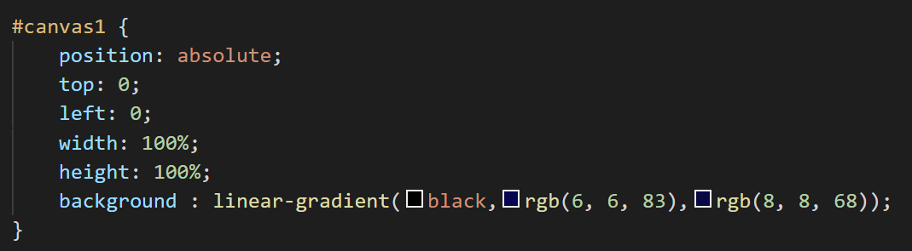
Spectacle
Animation et objet graphique réalisé grâce à la balise <canvas>.
HTML
Style CSS

Slide 9
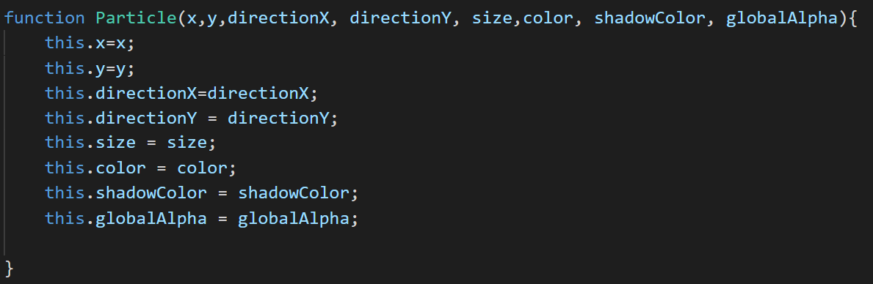
Spectacle
Pour ajouter des éléments graphiques, on va créer des objets Particle (nos drones) puis avec l’aide de la fonction draw(), on les dessines.

Slide 10
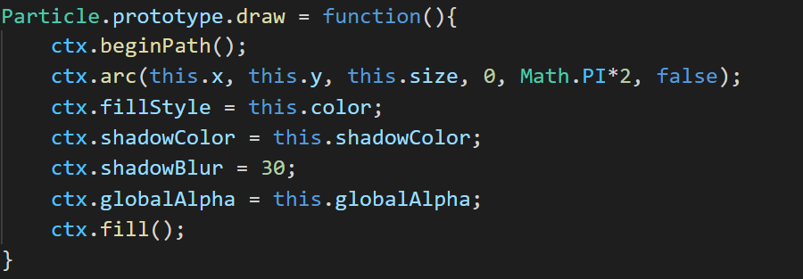
Spectacle
Pour ajouter des éléments graphiques, on va créer des objets Particle (nos drones) puis avec l’aide de la fonction draw(), on les dessines.

Slide 11
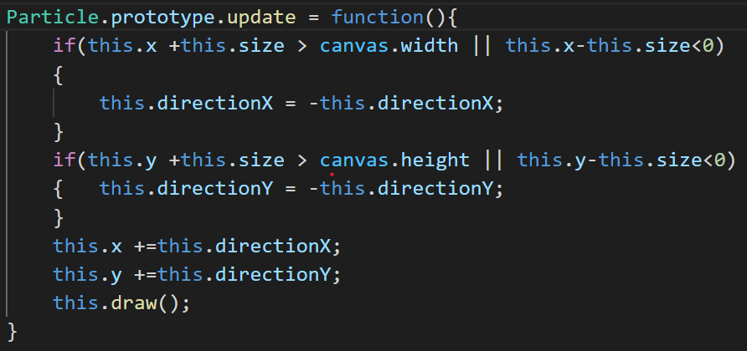
Spectacle
Pour animer nos objets, nous avons créé une fonction update. Elle redessine l’objet qui l’appelle.

Slide 12
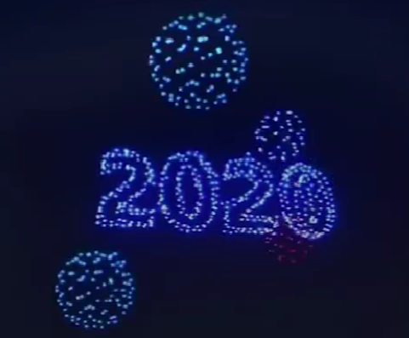
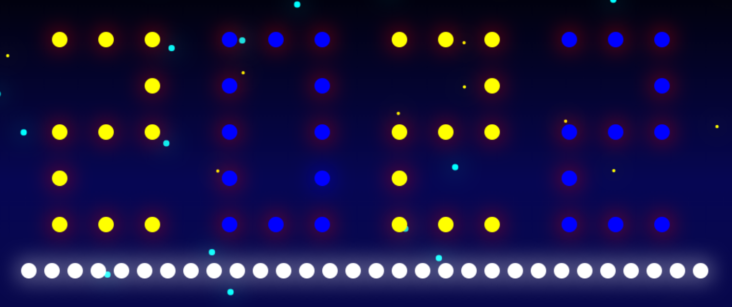
Spectacle
Inspiration :

Slide 13
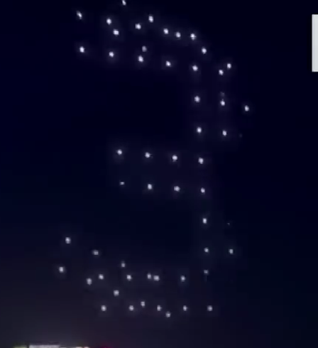
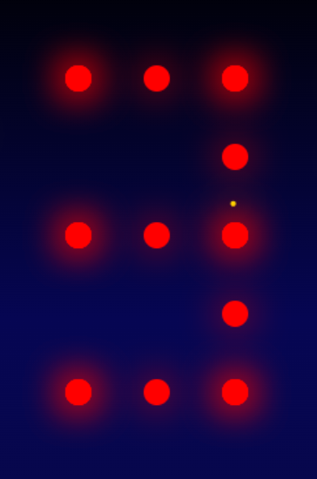
Spectacle
Inspiration :

Slide 14
Conclusion
Hugues :
Consolidation des compétences en HTML/CSS (nouvelles balise)
Bon projet en bînome
Thibault :
Découverte du JS et <canvas>
Découverte React
Confirmation des connaissances en HTML /CSS
Axe d’amélioration du projet
Convertir le site en react
Multiplié les pages et ajouter des animations
Remplacer les Particules par des drones

